Slide 1
第九課 勤讀聖經 與主親近

Slide 2
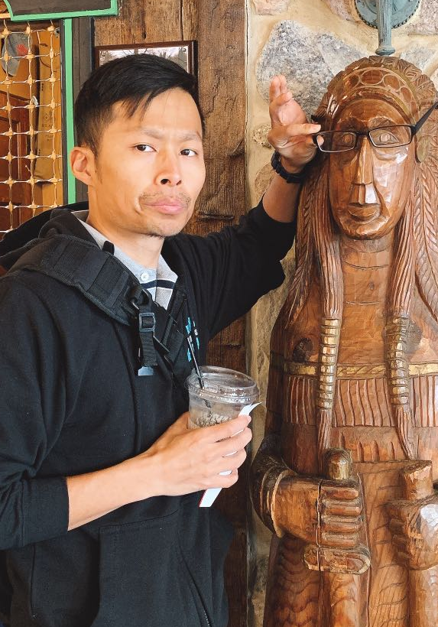
Hello!
我叫周聰
若歌教會實習神學生
新疆人
您可以通過ctsung9@gmail.com聯絡我

Slide 3
基督的死意味著我們的一切的罪都可得赦免嗎？
神使那無罪的，替我們成爲罪，好叫我們在他裏面成爲 神的義。【林後5:21】
是的，因爲基督在十字架上受死，全部擔當了我們罪的刑罰，上帝白白地將基督的義歸在我們身上，就好像這義是出于我們自己的，他也不再紀念我們的罪愆。
Notes:
不僅是以前、還有現在和以後的罪全都赦免了

Slide 4
基督的死還救贖什麽？
因爲父喜歡叫一切的豐盛在他裏面居住。既然藉著他在十字架上所流的血成就了和平，便藉著他叫萬有，無論是地上的、天上的，都與自己和好了。 【西1:19-20】
基督的死是救贖幷更新整個墮落的受造界的開始，他要透過他的大能叫萬物爲他自己的榮耀和受造界的益處效力。
Notes:
【羅8:19】受造之物切望等候 神的衆子顯出來。
【羅8:20】因爲受造之物服在虛空之下，不是自己願意，乃是因那叫他如此的。
【羅8:21】但受造之物仍然指望脫離敗壞的轄制，得享 神兒女自由的榮耀（“享”原文作“入”）。
【羅8:22】我們知道一切受造之物一同嘆息、勞苦，直到如今。
人類墮落時，萬物也同人類一同墮落了，而之後隨著耶穌基督的再來，最後審判的完成，一切的受造物會借著耶穌所作的，進入新天新地或者落入地獄中

Slide 5
所有人都得救了嗎？
若因一人的過犯，死就因這一人作了王；何况那些受洪恩又蒙所賜之義的，豈不更要因耶穌基督一人在生命中作王嗎？ 【羅5:17】
不是的，只有那些蒙揀選，幷借著信與基督聯合的人才是得救的。不過，上帝出于他的憐憫仍賜下普遍恩典給那些不是他選民的人，如限制罪惡的影響、使文化生活服務于人類的福祉。
Notes:
上帝曾借著預定論鼓勵保羅傳福音
【徒18:10】有我與你同在，必沒有人下手害你，因爲在這城裏我有許多的百姓。”

Slide 6
那些沒有藉著信與基督聯合的人死後會怎樣？
【約3:16】“ 神愛世人，甚至將他的獨生子賜給他們，叫一切信他的，不至滅亡，反得永生。
【約3:17】因爲 神差他的兒子降世，不是要定世人的罪（或作“審判世人”。下同），乃是要叫世人因他得救。
【約3:18】信他的人，不被定罪；不信的人，罪已經定了，因爲他不信 神獨生子的名。
【約3:36】信子的人有永生；不信子的人得不著永生（原文作“不得見永生”）， 神的震怒常在他身上。”

Slide 7
那些沒有藉著信與基督聯合的人死後會怎樣？
他們將在審判的那一天收到可怕但公正的判決。他們將被投入地獄承受公正而嚴厲的刑罰，永不得再見上帝的恩容。

Slide 8
1.
為什麼 要讀聖經
講義上的兩頁都是在講這個道理

Slide 9
如何相信和聽從一個人的話？
我們瞭解他，知道他這個人。

Slide 10
主話語的權柄
神說：“要有光”，就有了光。【創1:3】
聖經都是 神所默示的（或作“凡 神所默示的聖經”），于教訓、督責、使人歸正、教導人學義都是有益的， 【提後3:16】
Notes:
神說如何，事情就按照他說的出現。這就是神話語的能力，但是今天很可惜，很多人不信，不僅外邦人不信，連我們基督徒自己都不信。他告訴我們自己的權柄，是因爲神愛我們到一個地步，他要我們不用按照這個世界的準則，和我們心裏感受，和仇敵的控告來生活。今天神說我們被赦免了，我們就是被赦免了，我們就可以忘記背後，努力面前的。神說我們是蒙愛的人，我們就可以脫離自己心中的自卑和自憐，因爲這是肉體出來的，是魔鬼的謊言。現在的小朋友特別容易在這個地方被欺騙，被蒙蔽，文化教導他們自己是不被愛的，家庭的經驗教導他們必須要做對的事情父母才喜歡他，他們就跑到文化的裏面，談戀愛的裏面，學習成功的裏面，性的裏面，大麻的裏面，但是這是謊言，因爲神說了神愛我們到一個地步，他爲我們死，相信神的話語，生命絕對不容易陷入文化的裏面，不是絕對陷不進去，我們總有軟弱，但是是不容易陷下去的。
有一個弟兄的大兒子，因爲在他小的時候，他很喜歡他上的一個學校，但是後來因爲工作的關係他們必須要搬家，他就恨他的父母，他覺得他的父母不够愛他，不理解他，他絕不信主。但他的爸爸是一個敬畏神的人，孩子上了大學離家前，父親跟他道歉，他說，孩子，爸爸做的不够的地方，爸爸對不起你，但是爸爸也永遠沒有辦法再彌補你了。你可以不原諒爸爸，但你要記得，你在天上還有一個完美的父神，他永遠給你的都是最好的，你地上的爸爸做不到的，我求天父補償你。他這個大兒子聽到這一句，放聲大哭，天父的愛把他一切的冤屈都洗掉了，從那一天開始，他就不再說他爸爸不愛他了。這是神的話語的權柄，如果我們相信我們神的話語，當老闆駡我們，和夫妻吵架鬧離婚，當我們的親人或自己重病纏身等等，身邊的環境惡劣到一個程度，我們還是可以勝過這一切，爲什麽呢？因爲神這樣說過了，舊事已過，都成爲新的了，這是一個基督徒的生活，我們不是靠著感覺生活，我們是靠著信心生活，神會抬起我們心裏的眼睛，而且會讓我們的感覺會跟著信心而變化。一個相信聖經有權柄的人，他是一個非常有福氣的人。
聖經都是神所默示的，是聖靈幫助人所寫的。神話語的合法性。 聖經有兩個作者，一個是人，另一個是聖靈。我們從這裏就知道，聖靈的一個工作就是把神的話啓示給我們，神愛我們，他向讓我們認識他，他自己把自己展示給我們看，這是一個很特別的地方，神非常主動，如果我們的生命裏面感覺不到什麽神的事情、神的能力、神的話語，那很可能是我們沒有認真地讀神的話，因爲如果你只要認真的讀，我們一定能聽到神說話、一定能看見神的作爲，而且神的話，這些事情對我們都是有益的。

Slide 11
主的愛是他權柄的根基
我愛你們，正如父愛我一樣，你們要常在我的愛裏。【約15:9】
保羅爲你們釘了十字架麽．你們是奉保羅的名受
了洗麽。【林前1:13】
他給我們他的話語，是因爲他愛我們。他愛我們，所以接著他的話語讓我們能够遇見他。
Notes:
包括我們的新生命也是被神的話語創造的，當我相信、承認聖經所記載的耶穌的一切事，我們就藉著神的話獲得了新的生命。
我們說自己是重生得救的基督徒，意思就是我們是跟隨主耶穌的人，一個跟隨主耶穌的人的生活中心就要轉變了，不再是我是中心，我的資源、我的想法、我買的東西、我的知識全部都是爲我服務，現在要慢慢轉變倒過來了，就是耶穌是我生活的中心，我的資源、想法，我買的東西，我的知識都是來敬拜主的，給主做見證的。這是一個非常大的轉向，在聖經裏面叫“成聖”。這就是我們應當給聖經的一個權柄
一旦你相信、承認了這個權柄，我們就會開始體驗聖經裏的話一句都不落空。【來4:12】 神的道是活潑的，是有功效的，比一切兩刃的劍更快，甚至魂與靈、骨節與骨髓，都能刺入、剖開，連心中的思念和主意都能辨明。我舉一個例子：我看到人的罪對我極大的一個影響，我父母婚姻非常不好，我父親出軌了兩次，都被我母親發現了，當然母親也有她自己的問題，兩個人天天互相攻擊，家裏幾乎沒有和諧，我在跟我太太談戀愛的時候，快要談婚論嫁了，我非常猶豫，我都不知道自己在猶豫什麽，我起初以爲是外部原因，工作、身份等，但當我在神面前禱告的時候，這個東西出來了，我就知道我心裏對婚姻有一個很大的懼怕，我父母的罪讓我對和諧的婚姻失去了盼望，我一下子就明白了自己的問題，我從那個時候開始開始爲我心裏的懼怕禱告，不僅是禱告，我抓住神的應許【詩1:3】他要像一棵樹栽在溪水旁，按時候結果子，葉子也不枯乾。主耶穌赦免了我一切的罪，我不是我父親，我信了主，罪惡的鎖鏈已經被砍斷了，主能够幫助我載種在溪水旁，我和我未來的家庭，靠著敬畏神，會吸取神給我們生命的養分，我們的家庭文化一定是不同的，一定是得勝的。我認識到這個的時候，我就知道我可以結婚了，我心裏面的懼怕就被主洗掉了，多麽奇妙！

Slide 12
你相信 聖經無誤論嗎？
聖經無誤論是我們信仰的基礎之一
Notes:
聖經的全本是一個整體，我們現在看見的聖經完整本定於397年大公會議。
所謂的『底本』，即聖經的原稿、最原始的聖經文本。
底本無誤論肯定聖經的最原始文本，因聖靈的默示，使得作者意圖所要講的話，沒有錯誤之處。
1. 只是底本無誤；抄本、譯本都有誤
2. 無誤論建立在聖靈的默示上
3. 絕大部分的默示非機械式; 聖靈的默示不使聖經作者違背自己寫作的意圖
藉著抄本鑑別學，我們可以有把握90%以上的舊約文本與底本相同；98%以上的新約文本與底本相同(Wescott& Hort)。
•抄本異文不影響任何重要的教義。

Slide 13
我從沒有聽過一個人聽了主的話就去行的，他的生活沒有更聖潔，更自由，更充滿從天上來的祝福。
我聽到的都是相反。

Slide 14
在主的話裏抓住你的身份
我們永遠是神的兒女
凡接納他的，就是信他名的人，他就賜他們權柄作 神的兒女。【約1:12】
誰能使我們與基督的愛隔絕呢？難道是患難嗎？是困苦嗎？是逼迫……危險嗎？是刀劍嗎？【羅8:35】
神永遠不會離開我們，他永遠是我們的幫助
……神曾說：“我絕不撇下你，也絕不丟弃你。”所以，我們可以勇敢地說：“主是我的幫助，我必不懼怕。人能把我怎麽樣呢？”【來13:5-6】

Slide 15
本分和恩典
有了我的命令又遵守的，這人就是愛我的；愛我的必蒙我父愛他，我也要愛他，幷且要向他顯現。” 【約14:21】
惟喜愛耶和華的律法，晝夜思想，這人便爲有福。 【詩1:2】
Notes:
總有人問：神怎麽不說話？神已經把祂想要說的這麽多話都放在聖經裏了，要讀，要讀到心裏去。我希望你們把這兩節經文能够記住，最好是能够背誦下來。我剛信主那段時間，教會裏面有背經文的訓練，那時候沒到周天坐公交車去教會的時候都再看經文，因爲背不出來是很丟臉的，我們教會當時有好幾個人特別會背經文，當時我們中午逐日結束後，一起去北京林業大學食堂吃飯，先把菜點好，放在面前，一桌四個人，互相輪流背經文，如果背不完本周的內容，不許吃飯，而且其他三個人還要陪著他，知道他背完才能吃飯，所以背不出來的人就特別著急，因爲不好意思讓其他人一起等。我們教會有人可以被兩三百條經文，聽說以前有弟兄可以背一千多條，不過我沒見過。總之，這些經文當時背完了也就沒有再多想，但是遇到事情的時候，神就把這些經文從腦子裏面拿出來，一下子就有力量。我有一段時間信心軟弱，不想去教會，周日我同學都出去玩，我也想出去玩，教會很遠，我覺得浪費時間，結果希伯來書10:24\25 你們不可停止聚會，好像那些停止慣了的人。我當時就臉紅了，我知道神在責備我。我就還是去聚會了。神的話語一句不落空。所以我鼓勵你們剛信主的時候，多背一些好經文，這些經文反復思想，就能够幫助我們走得比較穩妥，像這兩節就是很好的經文。
下面我解釋一下本分，約14：21講的就是一個本分的問題，不讀聖經的不外乎兩種：一是沒有神的命令，因爲不看聖經，所以不知道神命令是什麽，不知道神是誰，神愛什麽，恨什麽，神要他做什麽，就跟世人沒兩樣，只等有了事情，便把神當成菩薩來拜，神恩典臨到事情解决了，人就又不見了，或者神攔阻，事情沒有按照他的意思走，他就灰心失望，覺得心神沒用，這是非常可惜的，因爲沒有按照聖經去認識上帝，是按照自己的想法認識神，行不通的。
二是有了命令不遵守的，很多人看了很多年的聖經，法利賽人讀聖經多年，完全不認識神的兒子；在教會裏面也有一些弟兄姐妹查了很多年的聖經，遇到問題呢，雖然知道神的心意，但他老兄首先想到的還是自己的方法，所以老問題出現了很多年依然沒有改，有一個我認識的弟兄信了主，後來婚姻出現危機，居然還是被不信主的太太拉過來參加聚會，因爲太太說，你們的聖經裏面說神配合的人不可分開，我看你還是上教會去好好聽一聽，然後他太太每周帶著他信主的丈夫來教會，這樣就完全失去了屬神的人的見證，不遵守神的命令，不親近主，不按照神的話語去改變生命的，就是這樣子軟弱
有了命令就要遵守的人是被神愛的，這個人就是有福的，這種有福最明顯的特徵是整個人生命的轉變，我接觸過一個男孩，比我年輕一點，25歲左右，從小就信主了，但是一直沒有跟隨神，參加了查經好多年了，後來因爲跟女朋友分手了，難過到要自殺，從那個時候他開始認認真真讀聖經、重新悔改到神的面前，一年時間，完全轉變，他不僅能自己站立，還能幫助別人，這個人被神的愛深深的觸動，心裏的後悔、羞愧、難過這些從肉體出來的，從仇敵出來的東西，完全被真理釋放了，真理使你們得以自由（約8:32）
有的人就覺得，那麽這個聖經這麽多頁， 這麽多的命令我怎麽守的了？那我可以請你放心，耶穌給我們總結過聖經的大意，他直接總結成爲一句話，請問誰知道？
【太22:37】耶穌對他說：“你要盡心、盡性、盡意，愛主你的 神。
【太22:38】這是誡命中的第一，且是最大的。
【太22:39】其次也相仿，就是要愛人如己。
【太22:40】這兩條誡命是律法和先知一切道理的總綱。”
那麽耶穌在這裏做的這個總結，一方面是讓當時的宗教人士能够真正看懂聖經，另一方面讓我們今天拿著聖經的人能够有一個很大的啓示，是什麽呢？就是說聖經總體上來看是完整的，他的意思不是分散的，他的內容是圍繞著一個主題來寫的，很多人讀了舊約，喜歡看故事，其他的東西都跳過去不看，家譜、律法、聖殿的樣式等等，但是這些內容啓示也是按照這個主題來寫的，神要我們盡心去愛他，他也這樣要求我們去愛其他的人。另一點我想要强調一下，我們讀經的時候，要心裏常常知道，不知道要提醒自己知道，讀經文是我們在和神說話，和我們說話的這位神，他愛我們，讀經文可以操練和培養這個愛的關係，整本聖經可以看成是是神給愛他選擇他跟隨她的人寫好的一部情書，全篇寫了一件事，用約翰福音3:16可以總結：上帝愛世人（舊約），甚至將他的獨生子賜給他們（新約），使一切相信的不至滅亡，反得永生（全書），從前到後是連貫的，上帝在最初創造，到最後他恢復了一切他的造物，幷且與他所揀選的人永遠生活在一起。這是一個主題統一的故事，我們在讀的時候感覺不一致，是因爲每一卷書的名字不同，幷且題材不同，讀聖經的時候要有一個完整的眼光，刻意地把聖經連貫起來讀，我建議大家有興趣的時候可以看一看bible project。

Slide 16
讀經與生活有力
那試探人的進前來，對他說：“你若是 神的兒子，可以吩咐這些石頭變成食物。”耶穌却回答說：“經上記著說：‘人活著，不是單靠食物，乃是靠 神口裏所出的一切話。’” 【太4:3-4】
但那等候耶和華的，必從新得力。他們必如鷹展翅上騰，他們奔跑却不困倦，行走却不疲乏。 【賽40:31】
Notes:
有沒有見過生活有力的人？有力指的是過一個聖潔生活的人，什麽是聖潔生活？聖潔生活是一個靠著信心過聖經原則的生活，成聖，就是我們的生活和聖經的原則越來越一致。特別是遇到困難的時候，遇到痛苦的時候，遇到憤怒的時候，我們當下的反應一般來說是和聖經原則相反的，這個時候我們能不能順服神的權柄，按照神的話來回應、處理，就顯示出一個人是否有力量。換句話說，這個力量家從我們肉體裏來的，以至于別人會看了奇怪，比如在你和先生或者太太生氣，其實你沒有錯，你接下來可以乘勝追擊，把對方數落一頓，但是這個時候你想起經上有句話：“愛是恒久忍耐，又有恩慈”，這時候你被神的話感動，你就先道歉，雖然你沒有錯，但是你爲了這段關係先軟下來，給對方一個臺階，給對方一個機會，這個時候你就顯示出了基督的愛，這種愛常常帶有一種讓人詫异的力量，因爲你做出了一個跟肉體感受相反的决定。很多人是因爲看見了基督徒身上這樣子無法解釋的好品格，就聽了福音信了主，感謝主，在人看來軟弱的，在神的眼中是剛强的，有力量的，可以爲神作見證的。
同時我們注意到耶穌基督的愛最大的彰顯就是在十字架上，爲什麽呢？因爲十字架是刑具，是極致的痛苦，不只是皮肉苦，而是要耶穌的命，這種苦一般人是絕對不願意沾的，但耶穌心甘情願地順服神的旨意成爲被殺的羔羊，于是神透過耶穌的順服，成就了衆人的挽回祭。所以經上說基督要這樣受害，所以才能進入榮耀（路加福音24:26)，在受苦的時候最能體現一個人是否有力，神借著受苦成就他在我們身上的榮耀。
我媽媽信主的見證：被她駡，但是一邊爲他禱告，關係已經接近破裂，但我被神提醒，要孝順父母，我就認罪，給她打電話，後來她的心被神摸到，回轉歸向主，透過讀經所帶來的改變往往都能變成生命的見證
我們基督徒在要相信經上所寫的所有的話都是真實的。

Slide 17
2.
如何讀 聖經
一點附加題，助您讀經找到竅門

Slide 18
如何讀聖經
觀察
觀察是觀察這段經文在説什麽
觀察的著眼：
意思，特別是不懂的字、詞、句子
引起你注意的地方
解釋
解釋是搞清楚經文所要表達的本來意思
解釋的著眼：
注意是盡量還原作者的原意，此時還沒有應用
這段經文顯示了神的什麽，或我們的什麽
應用
應用是將經文原本的意思用合適的角度放在自己生命中
應用的著眼：
要從作者表達的意思出發
要讀給自己，不要讀給別人
Notes:
從作者表達的意思出發，可以防止我過頭地們靈意解經

Slide 19
如何讀聖經
只是你們要行道，不要單單聽道，自己欺哄自己。 【雅1:22】
倚靠耶和華、以耶和華爲可靠的，那人有福了。 【耶17:7】
耶和華的道理潔淨，存到永遠；耶和華的典章真實，全然公義。都比金子可羡慕，且比極多的精金可羡慕；比蜜甘甜，且比蜂房下滴的蜜甘甜。 【詩19:9-10】

Slide 20

A picture is worth a thousand words
A complex idea can be conveyed with just a single still image, namely making it possible to absorb large amounts of data quickly.

Slide 21

Want big impact?
Use big image.

Slide 22
Use charts to explain your ideas
White
Black
Gray

Slide 23
And tables to compare data
 | A | B | C
Yellow | 10 | 20 | 7
Blue | 30 | 15 | 10
Orange | 5 | 24 | 16

Slide 24
Maps
our office

Slide 25
89,526,124
Whoa! That’s a big number, aren’t you proud?

Slide 26
89,526,124$
185,244 users
100%
That’s a lot of money
And a lot of users
Total success!

Slide 27
Our process is easy
first
second
last

Slide 28
Let’s review some concepts
Yellow
Is the color of gold, butter and ripe lemons. In the spectrum of visible light, yellow is found between green and orange.
Blue
Is the colour of the clear sky and the deep sea. It is located between violet and green on the optical spectrum.
Red
Is the color of blood, and because of this it has historically been associated with sacrifice, danger and courage.
Yellow
Is the color of gold, butter and ripe lemons. In the spectrum of visible light, yellow is found between green and orange.
Blue
Is the colour of the clear sky and the deep sea. It is located between violet and green on the optical spectrum.
Red
Is the color of blood, and because of this it has historically been associated with sacrifice, danger and courage.

Slide 29
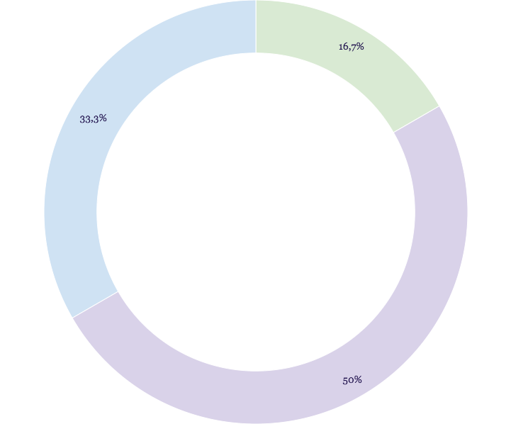
You can insert graphs from Google Sheets

Slide 30
Android project
Show and explain your web, app or software projects using these gadget templates.
Place your screenshot here

Slide 31
iPhone project
Show and explain your web, app or software projects using these gadget templates.
Place your screenshot here

Slide 32
Tablet project
Show and explain your web, app or software projects using these gadget templates.
Place your screenshot here

Slide 33
Desktop project
Show and explain your web, app or software projects using these gadget templates.
Place your screenshot here

Slide 34
Thanks!
Any questions?
You can find me at @username and user@mail.me

Slide 35
Credits
Special thanks to all the people who made and released these awesome resources for free:
Presentation template by SlidesCarnival
Photographs by Unsplash

Slide 36
Presentation design
This presentation uses the following typographies and colors:
Titles: Abril Fatface
Body copy: Raleway
You can download the fonts on these pages:
https://www.fontsquirrel.com/fonts/abril-fatface
https://www.fontsquirrel.com/fonts/raleway
Pastel green #bdece5
Pastel blue #afcfec
Violet #c0cafc
You don’t need to keep this slide in your presentation. It’s only here to serve you as a design guide if you need to create new slides or download the fonts to edit the presentation in PowerPoint®

Slide 37
SlidesCarnival icons are editable shapes.
This means that you can:
Resize them without losing quality.
Change fill color and opacity.
Change line color, width and style.
Isn’t that nice? :)
Examples:

Slide 38
😉
Now you can use any emoji as an icon!
And of course it resizes without losing quality and you can change the color.
How? Follow Google instructions https://twitter.com/googledocs/status/730087240156643328
✋👆👉👍👤👦👧👨👩👪💃🏃💑❤😂😉😋😒😭👶😸🐟🍒🍔💣📌📖🔨🎃🎈🎨🏈🏰🌏🔌🔑 and many more...

Slide 39

Free templates for all your presentation needs
For PowerPoint and Google Slides
100% free for personal or commercial use
Ready to use, professional and customizable
Blow your audience away with attractive visuals

